Slide 1
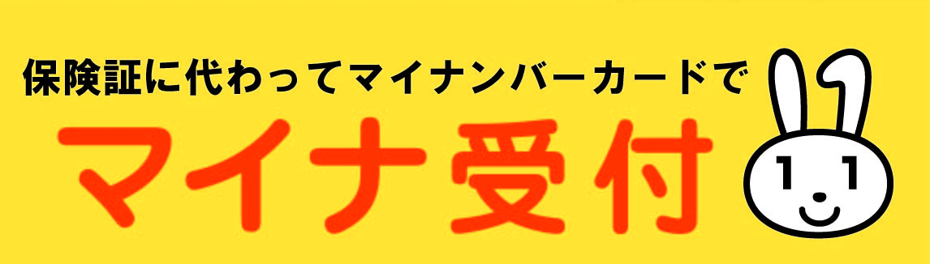
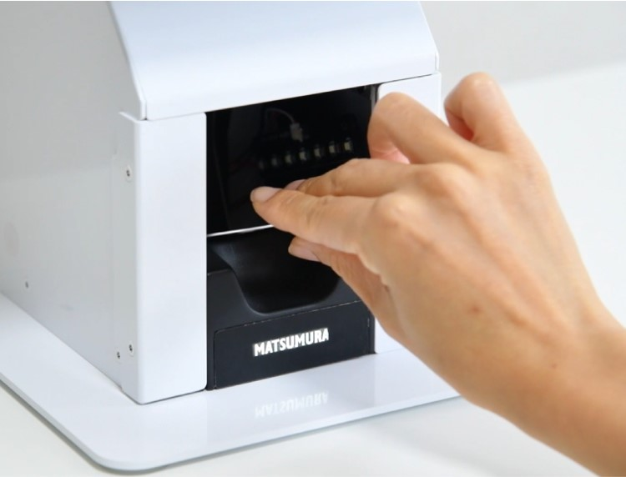
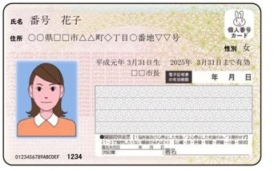

マイナンバーカードをお持ちの方はカードリーダーで受付を！
カンタン
受付！
カードリーダーに
マイナンバーカードを置いてください
×
カバーあり
カバーなし
縦向き
カバー等は外してください
顔写真を表にして縦向きに置いてください
マイナンバーカードを置いた後は
画面の指示に従って操作してください
受付完了後はマイナンバーカードを
忘れずにお取りください！
※万が一、カードリーダーにご自身以外の名前が表示された場合は、受付までお知らせください。

Slide 2

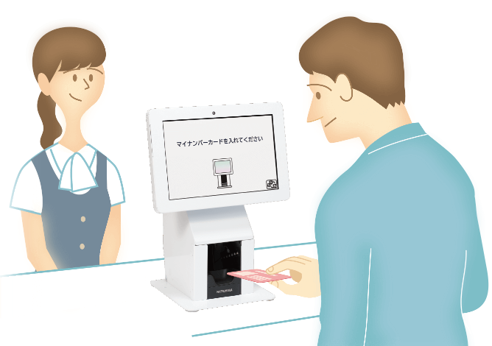

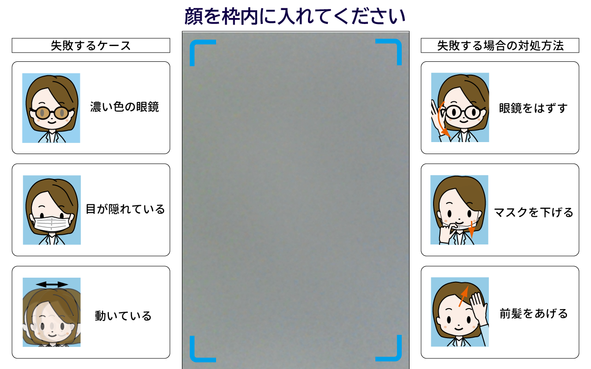
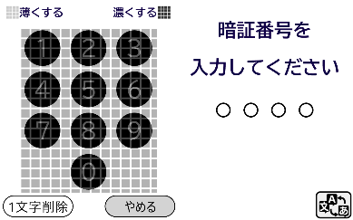
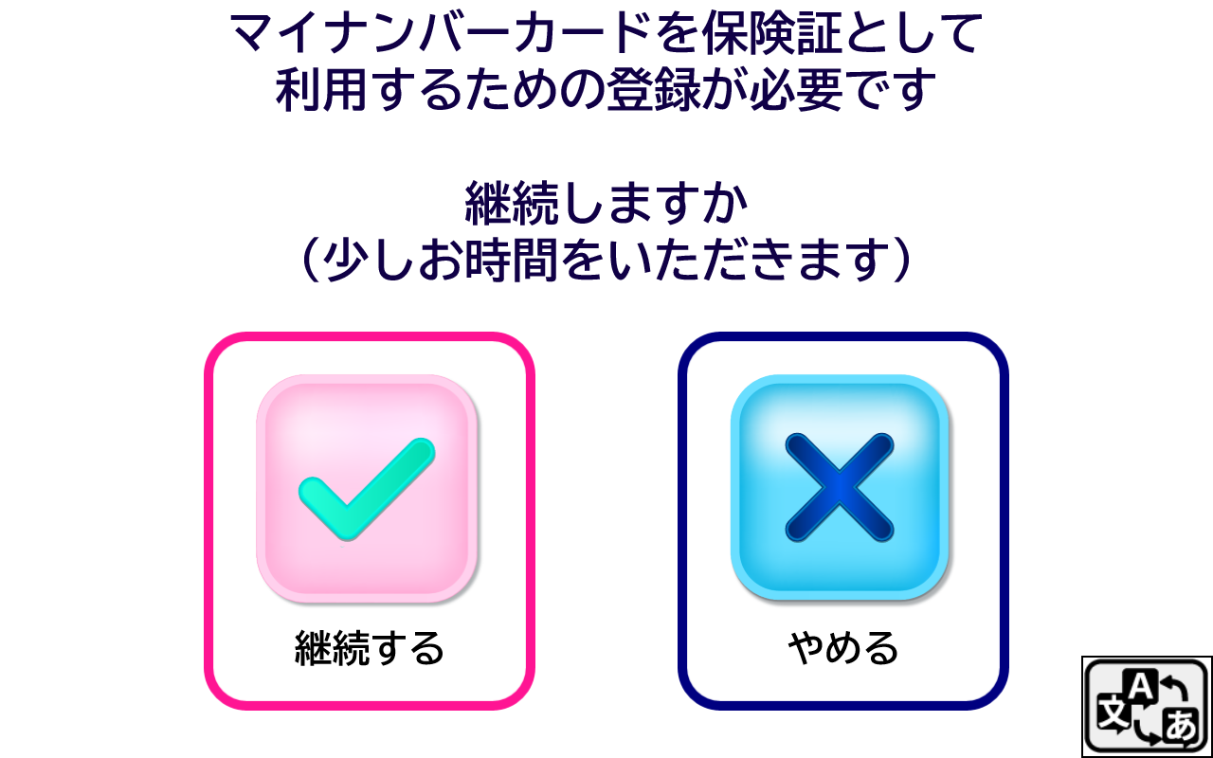
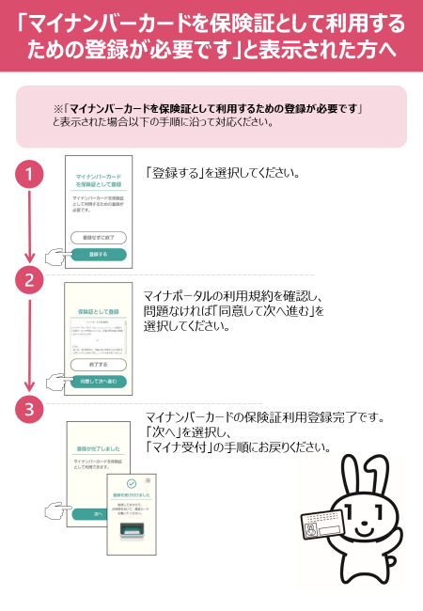

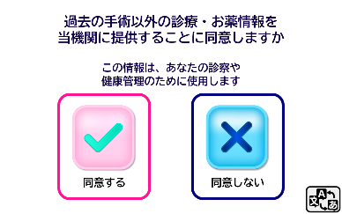



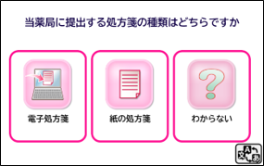
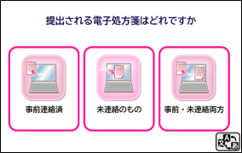
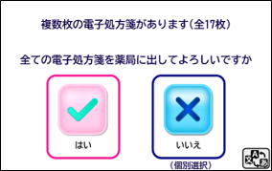

マイナンバーカードをお持ちの方はカードリーダーで受付を！
マイナ保険証で受付をする際は顔認証付きカードリーダーを使います。
画面の指示に沿って受付をしてください。
※利用方法や画面の表示内容に不明点がある場合にはお気軽に職員までお声かけください
マイナンバーカードを読み取り口に置いてください。
※カバー等は外してください ※顔写真を表にして縦向きにおいてください
認証方法を選択し、本人確認をします。
①顔認証
②暗証番号
※暗証番号を連続して間違うと不正防止のためロックがかかります
※認証がうまくいかない方は職員にお声がけください
「マイナンバーカードを保険証として利用するための登録が必要です」と表示された場合は「マイナ受付」の初回登録の方法に沿って対応してください。
初回登録完了後、③情報提供の同意にお進みください。
案内に沿って、情報提供の同意可否を選択します。
情報提供に同意すると、医師・歯科医師・薬剤師が服用している薬や診療の情報を確認できるようになり、データに基づくよりよい医療につながります。
処方箋の提出方法を選択します。
電子処方箋を選択した場合
事前連絡していない処方箋が
２枚以上ある場合
当薬局に提出する電子処方箋を選択します。
当薬局で調剤する電子処方箋を選択します。
「事前連絡済」とはFAXやアプリで薬局に事前に引換番号や被保険者情報を 連絡していることです。処方内容（控え）を連絡している場合も該当します。
マイナ受付完了です。
マイナンバーカードをカードリーダーから取り出してください。
カードの取り忘れにご注意ください。

Slide 3


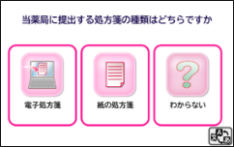
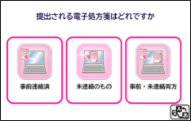


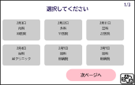
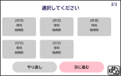
処方箋の提出方法
※マイナ受付の手順 の詳細です。
※不明点がある場合はお気軽に職員までお声がけください。
処方箋の種類を選択します
医療機関で電子処方箋を発行された方は【電子処方箋】を選択
※処方内容（控え）をお持ちの方は「電子処方箋」を発行されています
手順 に進んでください。
受付完了です。
マイナンバーカードをカードリーダーから取り出して、受付窓口に処方箋をお渡しください。
紙の処方箋をお持ちの方は【紙の処方箋】を選択
ご自身の処方箋が電子処方箋か紙の処方箋か不明な方は【わからない】を選択
マイナンバーカードをカードリーダーから取り出して、受付窓口に相談してください。
当薬局に提出する電子処方箋を選択します
来局前に処方内容（控え）か引換番号をFAXやアプリ等で既に伝えている方は【事前連絡済】を選択
受付完了です。
マイナンバーカードをカードリーダーから取り出して、待合室でお待ちください。
来局前に処方内容（控え）か引換番号を伝えていない方は【未連絡のもの】を選択
未連絡の電子処方箋が１枚だけの場合、受付完了です。
マイナンバーカードをカードリーダーから取り出して、待合室でお待ちください
来局前に処方内容（控え）か引換番号を連絡した処方箋と、まだ伝えていない処方箋がある場合【事前・未連絡両方】を選択
未連絡の電子処方箋が2枚以上ある場合
手順 に進んでください。
当薬局で調剤を受ける電子処方箋を選択します
当薬局で全ての電子処方箋の調剤を受ける場合【はい】を選択
受付完了です。
マイナンバーカードをカードリーダーから取り出して、待合室でお待ちください。
当薬局で調剤を受ける電子処方箋を個別に選ぶ場合は
【いいえ】を選択。
次の画面で処方箋を選択し、【次に進む】を選択

Slide 4


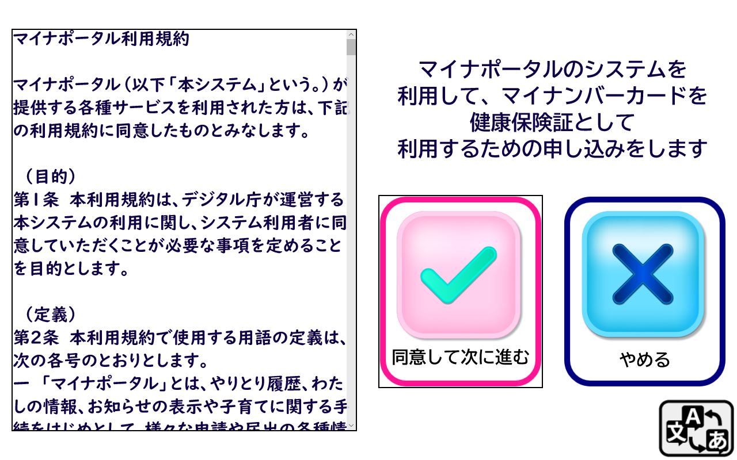


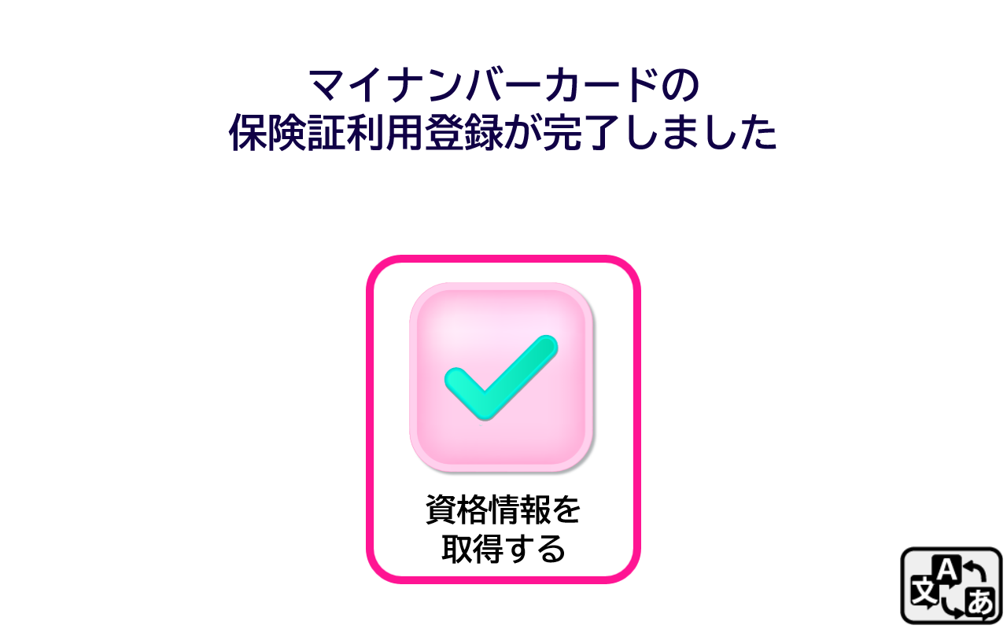
「マイナンバーカードを保険証として利用する ための登録が必要です」と表示された方へ
「マイナンバーカードを保険証として利用するための登録が必要です」と表示された場合以下の手順に沿って対応ください。
「継続」するを選択してください。
マイナポータルの利用規約を確認し、
問題なければ「同意して進む」を選択してください。
マイナンバーカードの保険証利用登録完了です。
「資格情報を取得する」を選択し、
「マイナ受付」の手順③にお戻りください。

Slide 5

マイナンバーカードをお持ちの方はカードリーダーで受付を！
顔認証付きカードリーダーで
同意すると、どうなるの？
医師等※が診療/薬剤・特定健診等情報を閲覧できます！
※医師・歯科医師・薬剤師等の有資格者
初めての医療機関や薬局でも、今までに使った薬の情報や患者さんの過去の受診歴・診療情報を医師等と共有でき、
データに基づいたより良い医療を受けることが可能となります！
診療/薬剤情報って？
医療機関を受診した際の診療情報※1および薬局等で受け取ったお薬の情報※2です。
※1受診歴(医療機関名、診療年月日)、診療行為名（放射線治療、画像診断、病理診断、医学管理等、在宅医療のうち在宅療養指導管理料、処置のうち人工腎臓、持続緩徐式血液濾過、腹膜灌流、手術（移植・輸血含む）、入院料のうち短期滞在手術等基本料）などが対象です。
※2 注射・点滴等も含む薬剤情報です。
特定健診情報って？
４０歳から７４歳までの方を対象に、メタボリックシンドロームに着目して行われる健診結果の情報です。
※75歳以上の方については後期高齢者健診情報を医師等と共有できます。
事前に限度額適用認定証の準備が不要になります！
高額療養費制度って？
高額療養費制度とは、医療機関や薬局の窓口で支払った額※3が、ひと月（月の初め から終わりまで）で上限額を超えた場合に、その超えた金額を支給する制度です。 ※入院時の食費負担や差額ベッド代等は含みません。
限度額適用認定証って？
窓口での支払が高額になる場合に、自己負担額を所得に応じた限度額にするために医療機関に提出する証類です。

Slide 6
マイナンバーカードをお持ちの方はこのカードリーダーで受付を！
電子処方箋にも対応しています！
顔認証がうまくいかない場合は以下をお試しください
カメラに近づきすぎない
前髪を上げる
マスクを下げる、外す
帽子を外す
眼鏡を外す
※それでも認証がうまくいかない方は職員にお声がけください

Slide 7

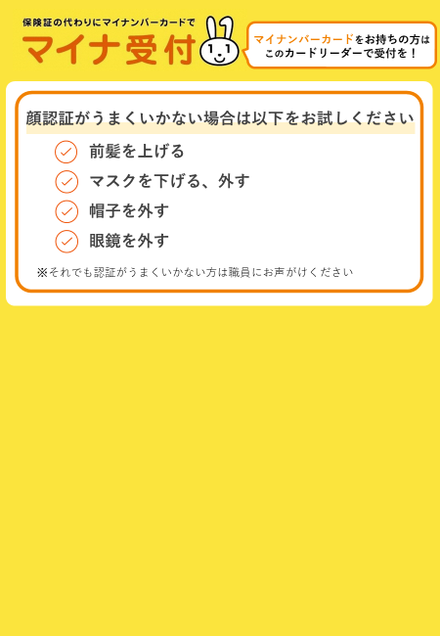
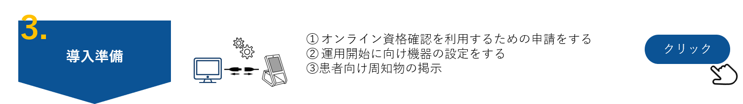
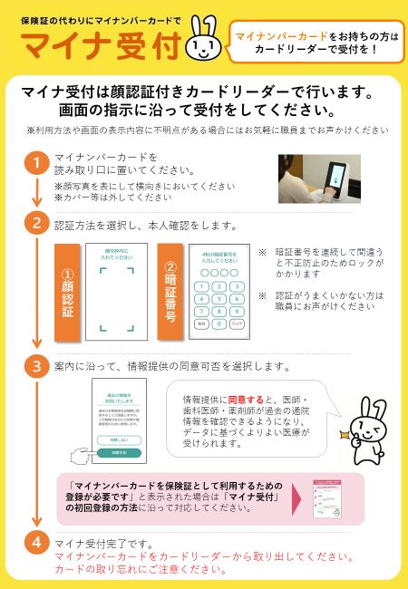
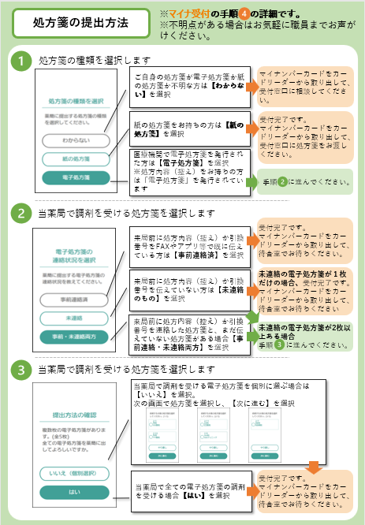
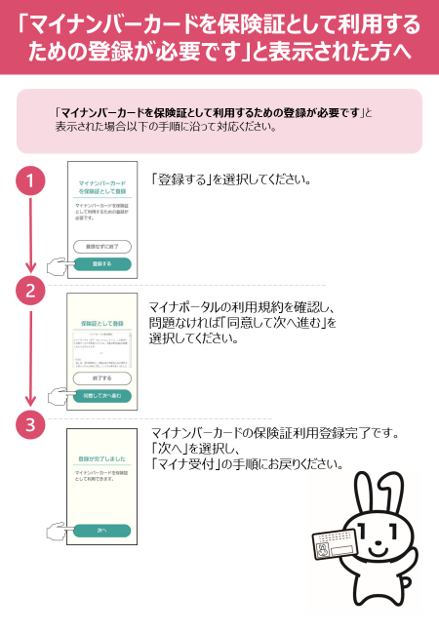
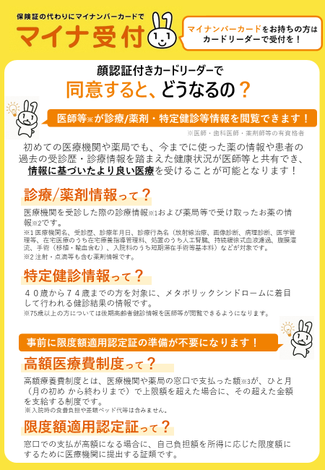
使い方イメージ
マイナ薬局受付

